Slide 1
Skupina ČEZ PEDAGOGŮM A STUDENTŮM
25.8.2017
Linda Navrátilová
Strategický nábor Skupiny ČEZ

Slide 2
STRATEGICKÝ NÁBOR SKUPINY ČEZ
Podpořit nábor nových zaměstnanců v rámci Skupiny ČEZ
Nalézt vhodné kandidáty na „těžko obsaditelné pozice“
Motivovat mladé lidí ke studiu technických škol a zájmu o energetiku
Každoročně se Skupina ČEZ umístí mezi TOP zaměstnavateli ČR!

Slide 3
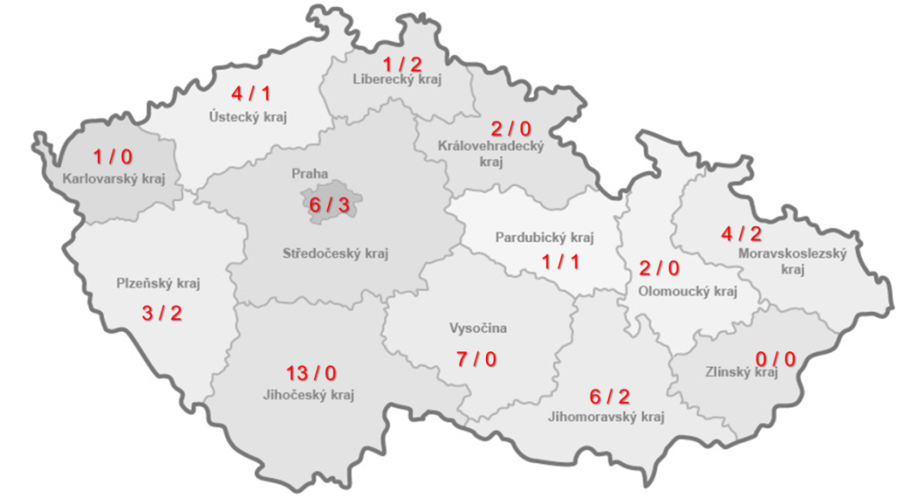
PARTNERSKÉ ŠKOLY SKUPINY ČEZ
54 SŠ – SPŠ a gymnázia
13 fakult technických VŠ

Slide 4
CO NABÍZÍME? „MATURITY“ PRO STŘEDOŠKOLÁKY
Vybraní studenti se zájmem o techniku, fyziku a přírodní vědy
3 denní odborná stáž v provozech Skupiny ČEZ
Jaderná maturita – JE Temelín, JE Dukovany
Duben - červen
Energetická maturita – Sev.Čechy
Jaro
Distribuční maturita – Hradec Králové, Kladno
Jaro, podzim

Slide 5
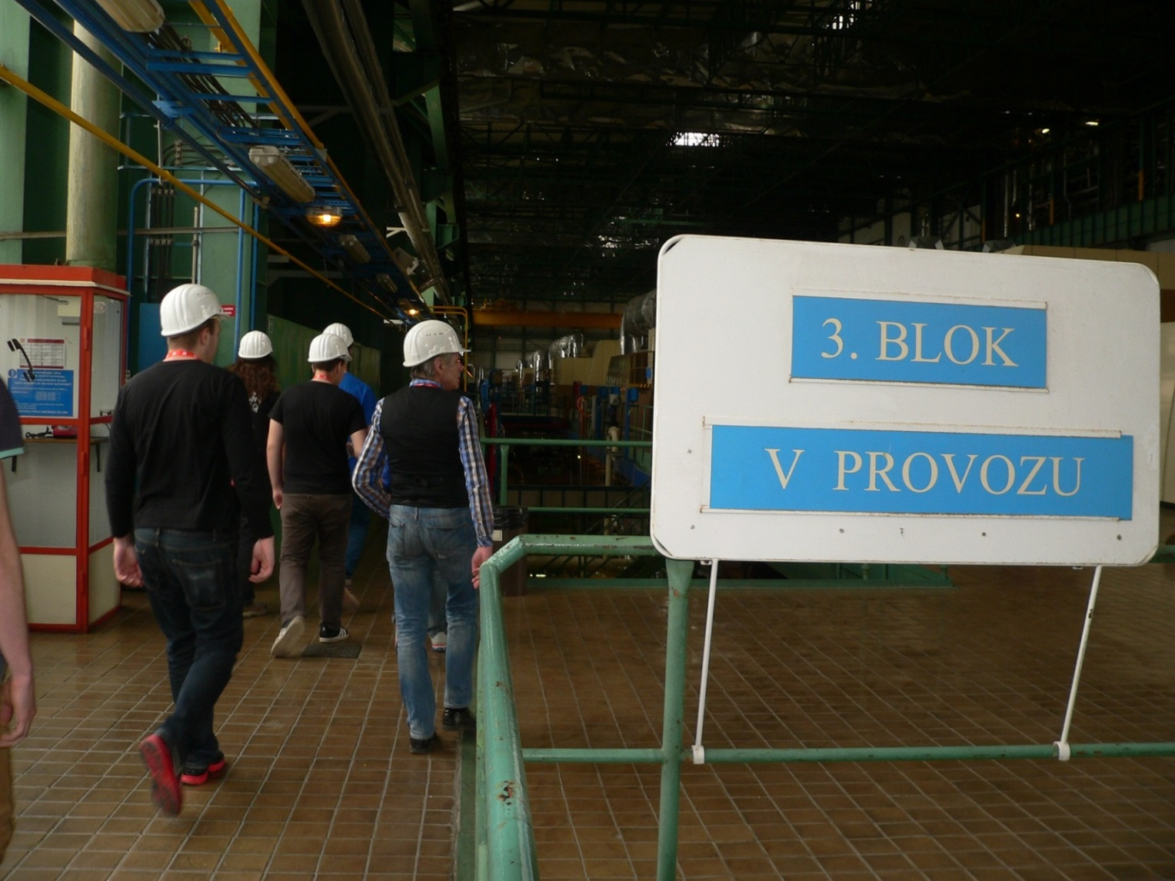
Jaderná maturita

Slide 6
Jaderná maturita

Slide 7
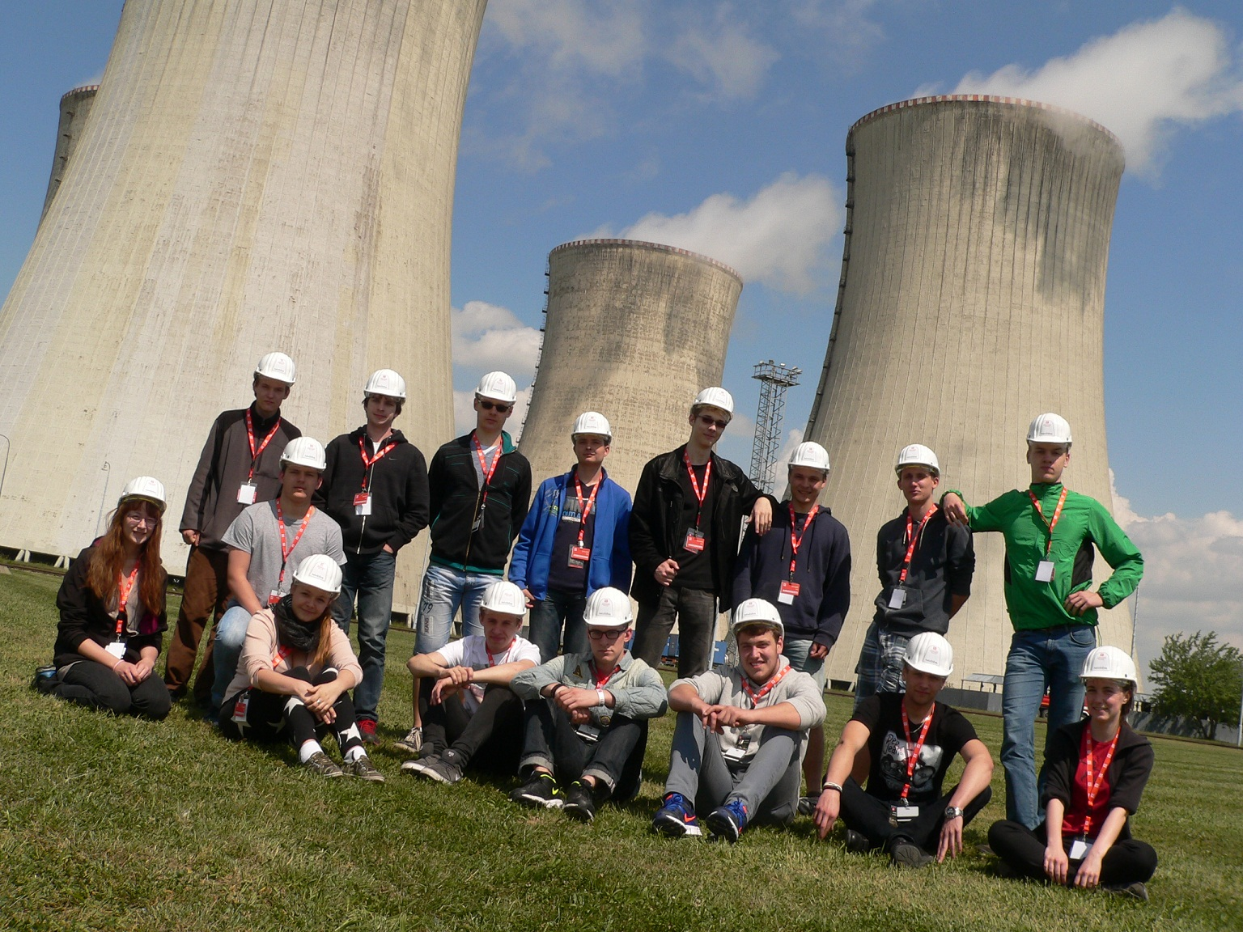
Jaderná maturita

Slide 8
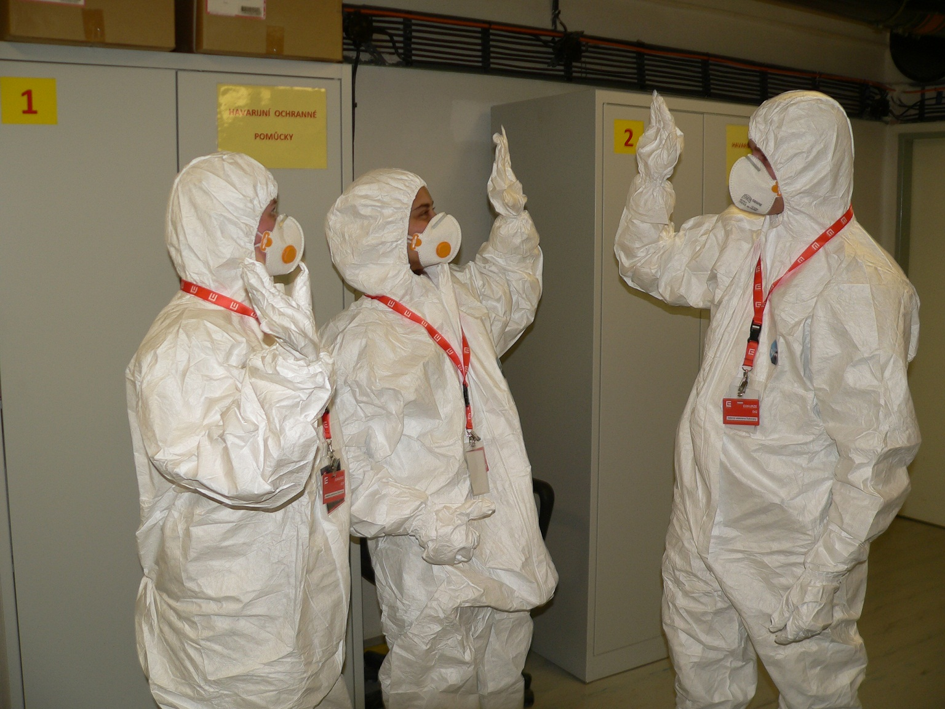
Jaderná maturita 2015

Slide 9
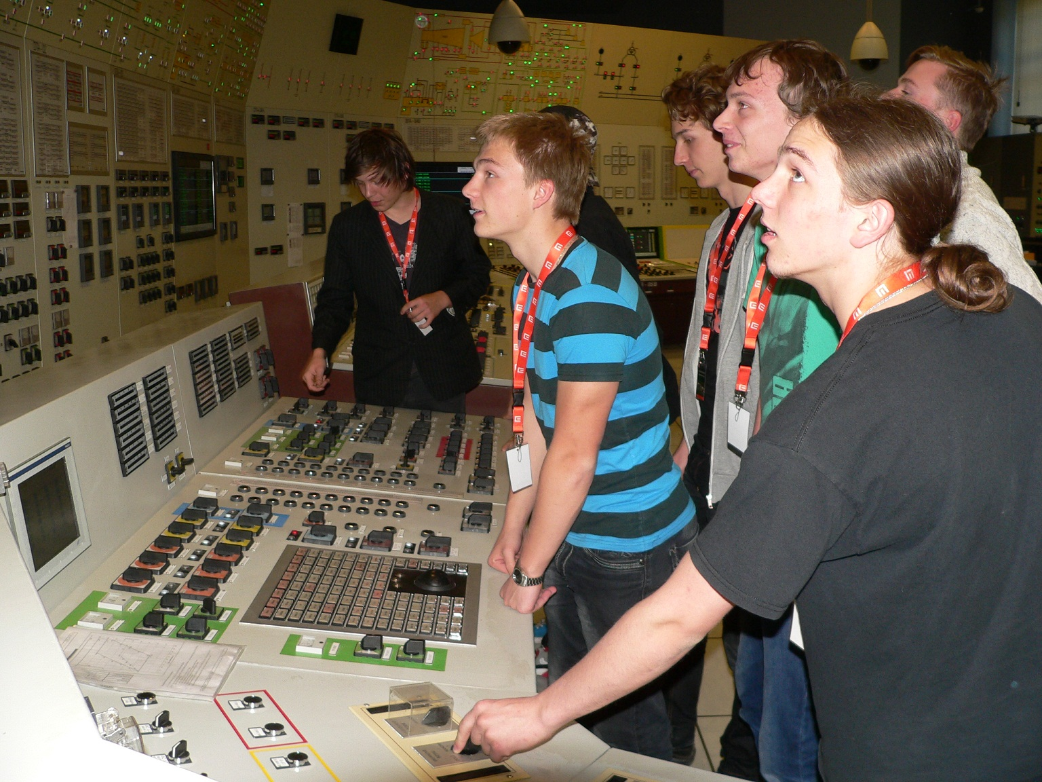
Jaderná maturita

Slide 10
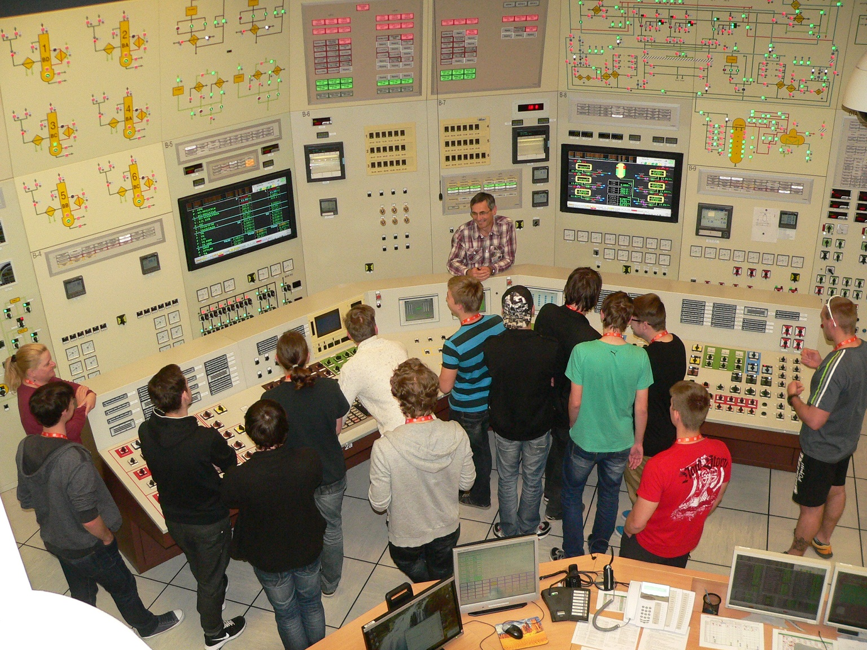
Jaderná maturita

Slide 11
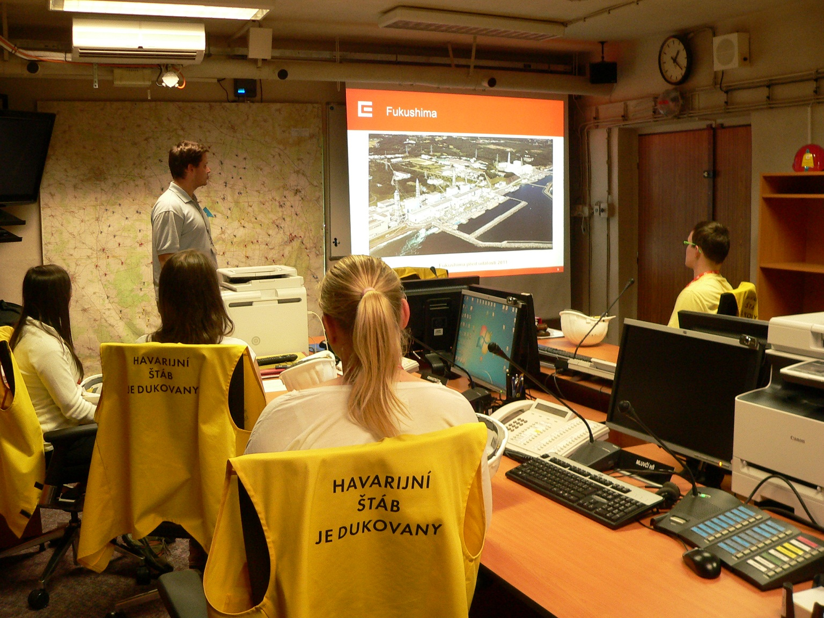
Jaderná maturita

Slide 12
JADERNÁ MATURITA

Slide 13
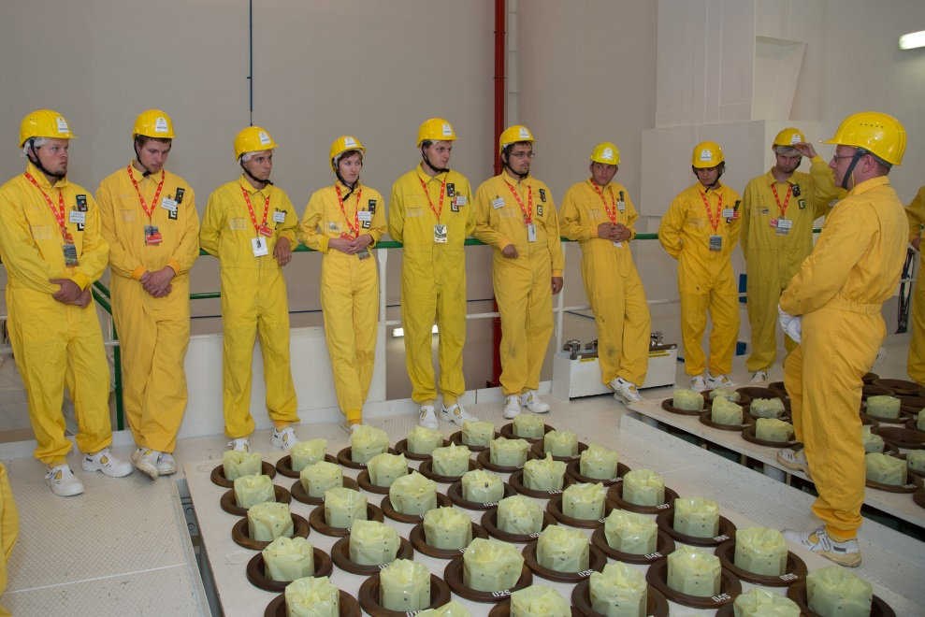
Co nabízíme? LETNÍ UNIVERZITY PRO VYSOKOŠKOLÁKY
2 týdenní stáž v JE Dukovany
a JE Temelín
PRO VYBRANÉ ÚČASTNÍKY
STIPENDIUM!

Slide 14
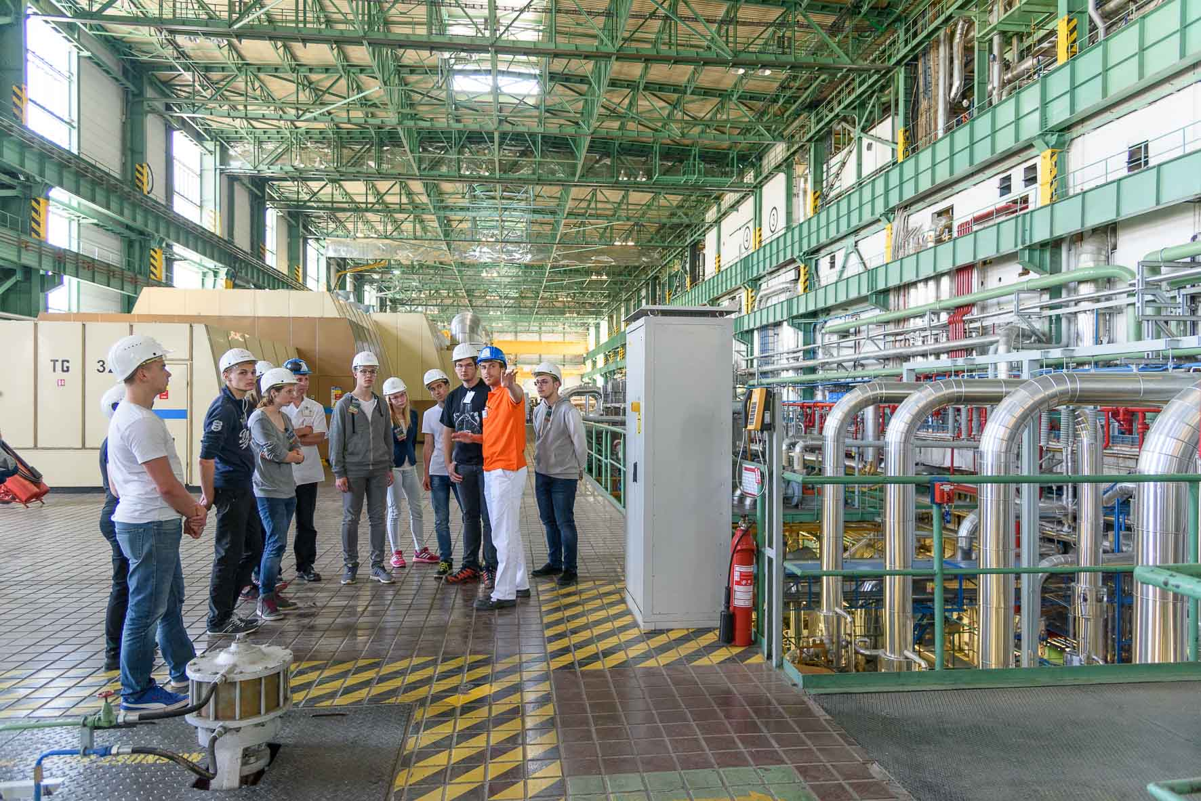
CO NABÍZÍME? Exkurze do provozů skupiny ČEZ

Slide 15
CO NABÍZÍME? Přednášky našich odborníků ve školách

Slide 16
CO NABÍZÍME? WWW.VIMPROC.CZ

Slide 17
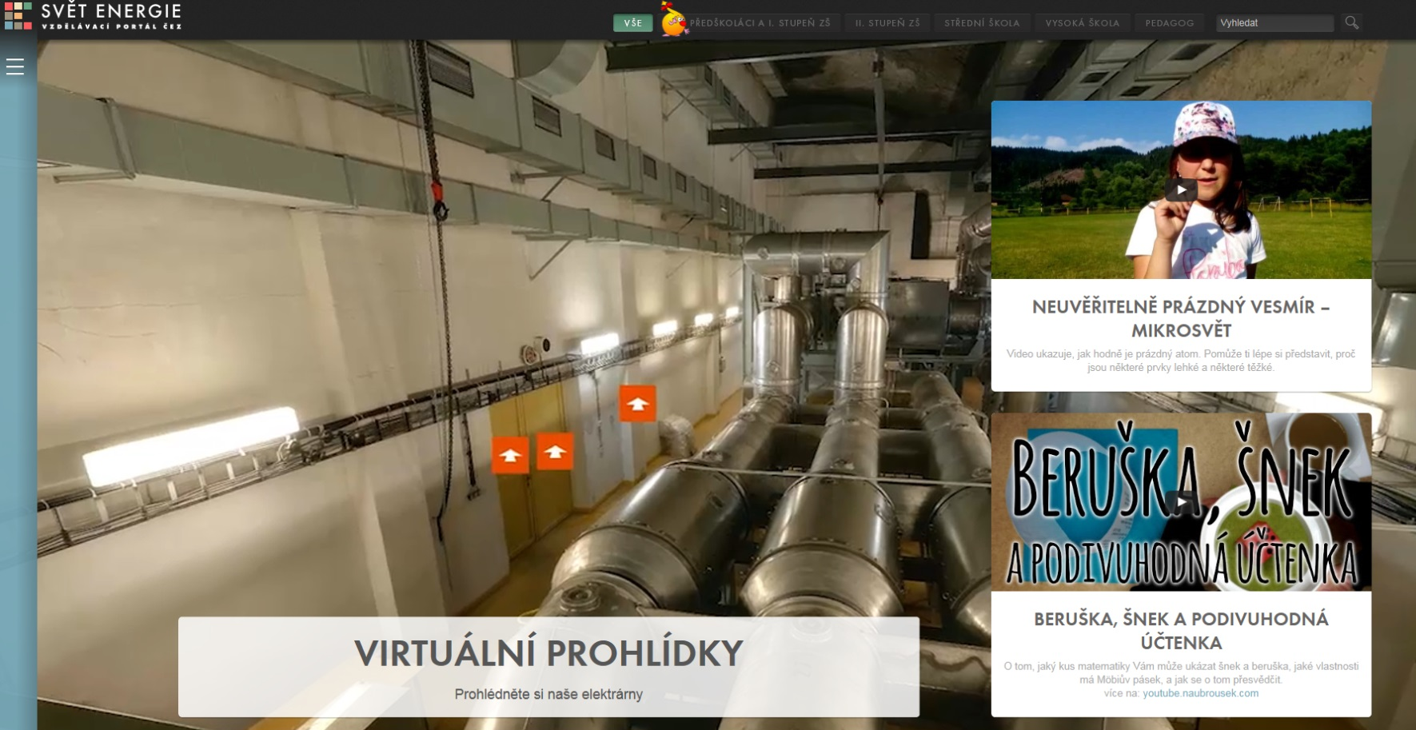
CO NABÍZÍME? WWW.SVETENERGIE.CZ

Slide 18
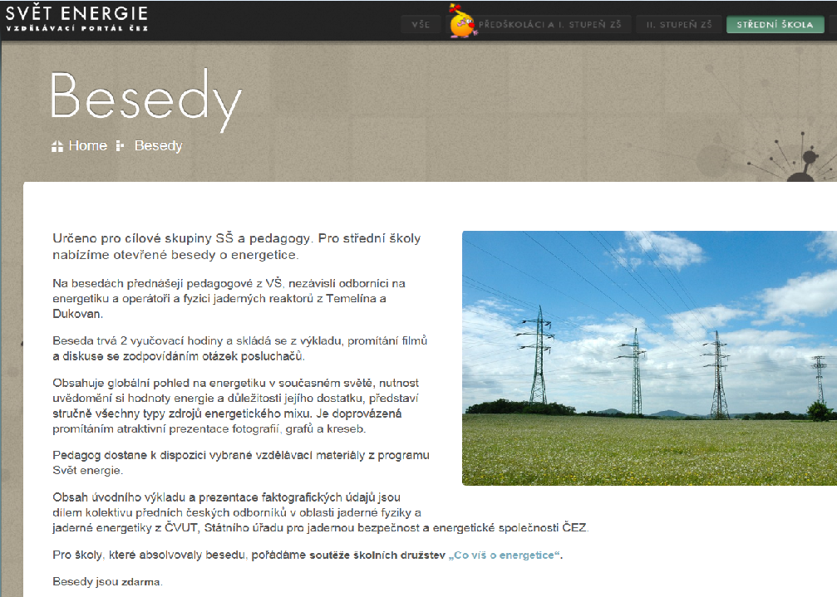
CO NABÍZÍME? WWW.SVETENERGIE.CZ

Slide 19
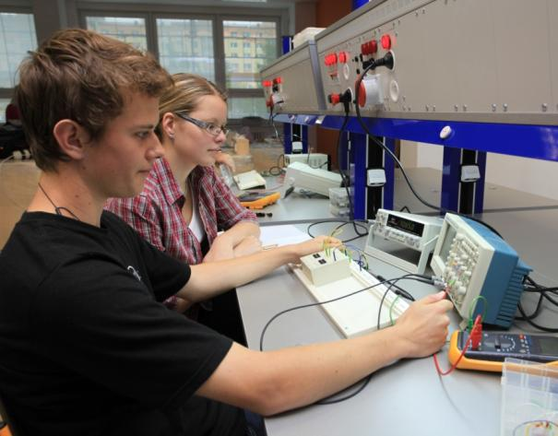
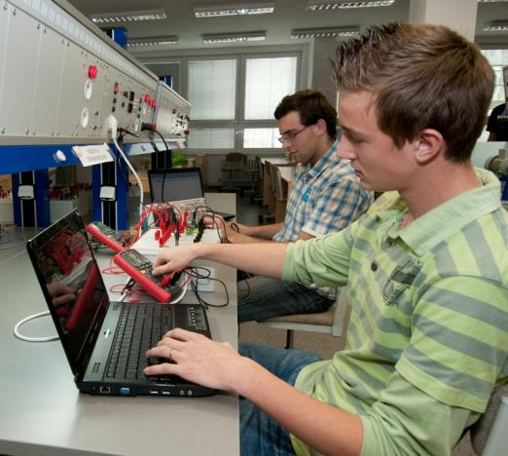
CO NABÍZÍME? Obor ENERGETika NA SPŠ Třebíč
jediný SŠ obor v ČR vzdělávající odborníky pro energetiku
partneři: SPŠ Třebíč, Kraj Vysočina, Skupina ČEZ
otevřen v roce 2009
v současné době zaměstnáno v JE Dukovany téměř 30 absolventů

Slide 20
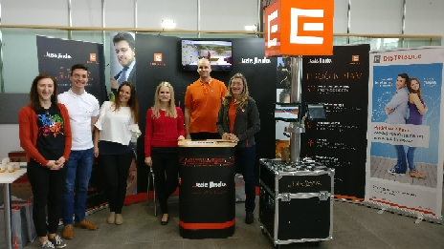
VELETRHY středních škol DNY OTEVŘENÝCH DVEŘÍ
Jako stabilní firma zaměstnávající 25 000 zaměstnanců podporujeme naše partnerské školy na veletrzích a při dnech otevřených dveří.

Slide 21
CO NABÍZÍME? WWW.KDEJINDE.CZ
20

Slide 22
CO NABÍZÍME? WWW.KDEJINDE.CZ

Slide 23
WWW.KDEJINDE.CZ
WWW.CEZ.CZ
linda.navratilova@cez.cz

